Slide 1



UBND QUẬN LONG BIÊN
TRƯỜNG TIỂU HỌC ÁI MỘ B
Đ
Ạ
O
Đ
Ứ
C
(Tiết 1)

Slide 2


Slide 3


Slide 4
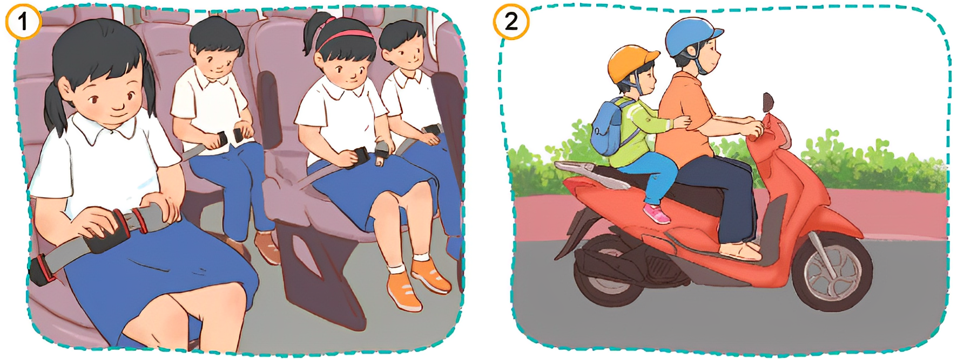
1. Tìm hiểu quy tắc an toàn khi tham gia các phương tiện giao thông
Quan sát tranh và trả lời câu hỏi:

Slide 5
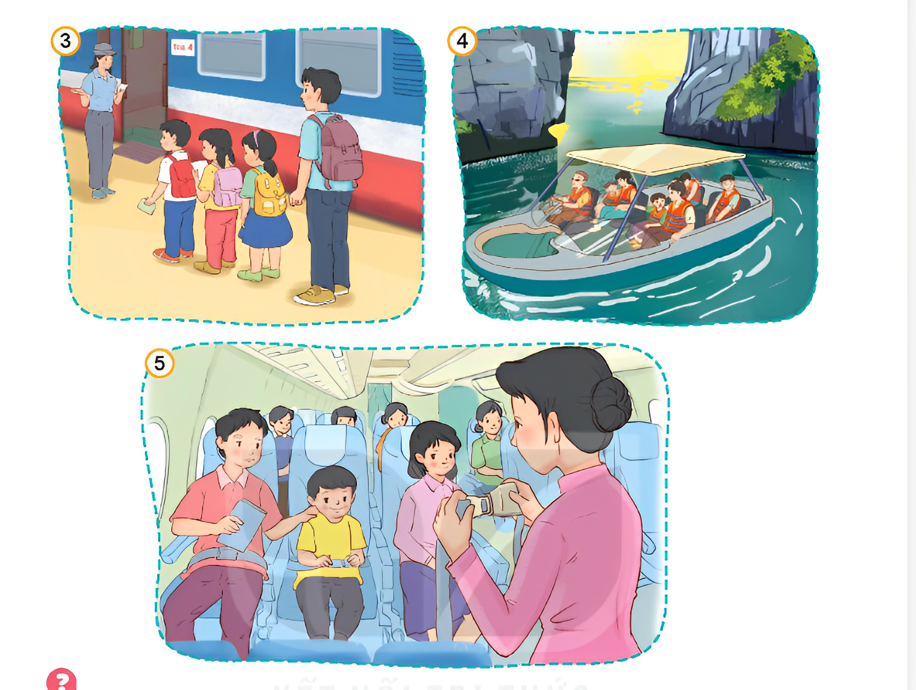
- Các bạn đã tuân thủ những quy tắc nào khi tham gia các phương tiện giao thông?
- Em còn biết những quy tắc nào khi tham gia phương tiện giao thông?

Slide 6
Các bạn đã tuân thủ những quy tắc khi tham gia các phương tiện giao thông: thắt dây an toàn; đội mũ bảo hiểm đúng cách, ngồi ngay ngắn khi ngồi sau xe máy

Slide 7
Các bạn đã tuân thủ những quy tắc khi tham gia các phương tiện giao thông: xếp hàng ngay ngắn, không chen lấn xô đẩy khi chuẩn bị lên tàu; mặc áo phao đúng cách, ngồi ngay ngắn khi đi tàu, thuyền;

Slide 8
Các bạn đã tuân thủ những quy tắc khi tham gia các phương tiện giao thông: theo dõi và tuân thủ các hướng dẫn an toàn của tiếp viên hàng không khi ngồi trên máy bay.

Slide 9
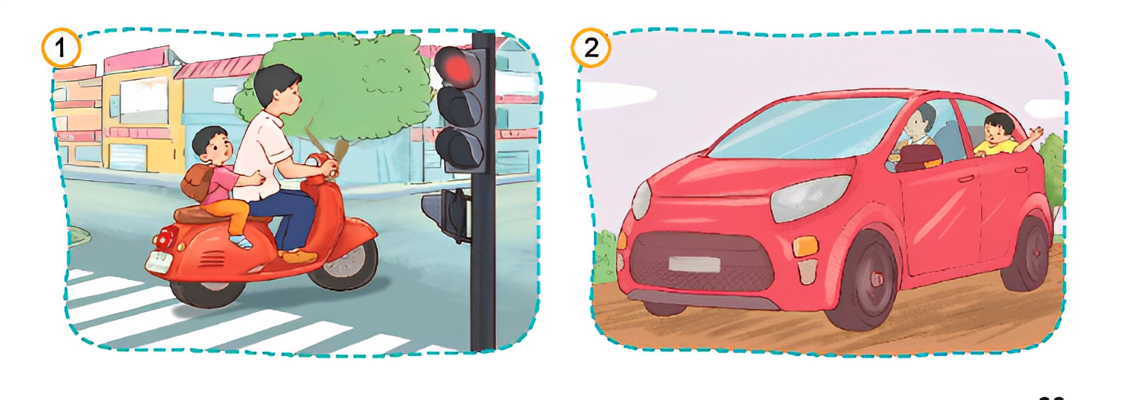
2. Tìm hiểu sự cần thiết phải tuân thủ quy tắc an toàn khi tam gia các phương tiện giao thông
Quan sát tranh và trả lời câu hỏi:

Slide 10
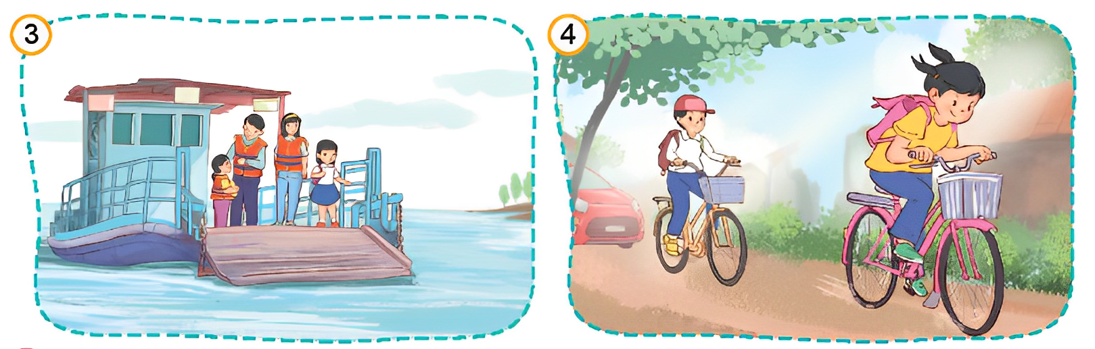
- Những hành vi trong tranh có thể gây ra hậu quả gì?
- Theo em, vì sao chúng ta phải tuân thủ các quy tắc an toàn khi tham gia các phương tiện giao thông?

Slide 11
Bạn nhỏ và bố khi đi xe máy không đội mũ bảo hiểm, có thể bị chấn thương sọ não
Bạn nhỏ thò đầu và tay ra ngoài cửa sổ khi đi xe ô tô, có thể bị tai nạn

Slide 12
Bạn nữ áo trắng không mặc áo phao khi xuống thuyền, có thể bị đuối nước khi gặp nạn.
Các bạn dàn hàng 2 khi đi xe đạp, không còn chỗ cho các xe khác, dễ gây tai nạn

Slide 13
Những hành vi trong tranh có thể gây nguy hiểm cho chính bản thân những người đó và cả những người khác khi tham gia giao thông.

Slide 14


Slide 15

Đ
Ạ
O
Đ
Ứ
C

